Slide 1


KÍNH CHÀO QUÝ THẦY CÔ
VỀ DỰ GIỜ LỚP 6A1
GV: Nguyễn Thị Hồng Huệ

Slide 2

KHỞI ĐỘNG
Xem hình ảnh video và nghe giai điệu bài hát

Slide 3
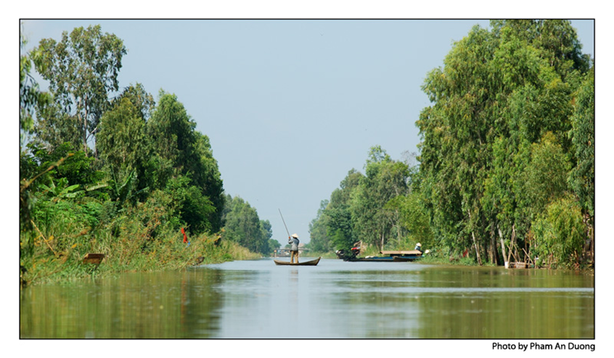
Tiết 33-34 - Đọc hiểu văn bản:
ĐỒNG THÁP MƯỜI MÙA NƯỚC NỔI
Văn Công Hùng

Slide 4
PHIẾU HỌC TẬP SỐ 1
1. Tác giả …………………………………………………………………………………………………………………………………………………………………………………………………………………………………………………………………………………………………………………………………………………………………………………………………………………………………………………………………………………………………………………………………………………………………………………………………………………………………… ………………………………………………………………………………………………………………………… |  | 2. Tác phẩm - Xuất xứ: ……………………………………………………………… ………………………………………………………………………….. - Thể loại: ………………………………………………………………. - Phương thức biểu đạt chính:……………………………………… - Ngôi kể:……………………………………………………………… - Bố cục: ……………………………………………………………………….. ……………………………………………………………………………………………………………………………………………………………………………………………………………………………… …………………………………………………………………………………………………………………………………………………

Slide 5
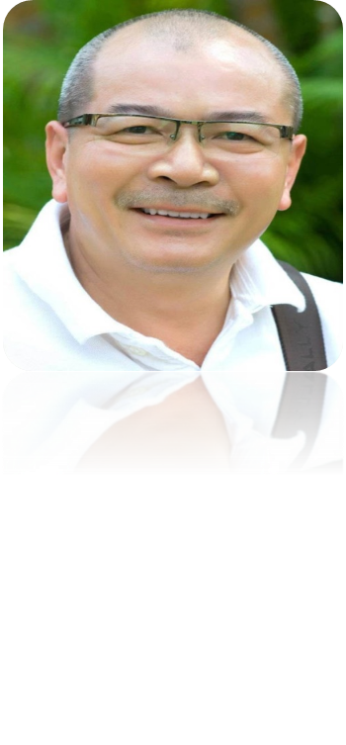
Quê quán: sinh năm 1958 quê ở Thừa Thiên Huế, hiện đang sống ở Pleiku, Gia Lai và Thành phố Hồ Chí Minh.
Vị trí:
Hội viên: Hội Nhà văn Việt Nam, Hội Nhà báo Việt Nam, Hội Văn nghệ dân gian Việt Nam, Văn học nghệ thuật các dân tộc thiểu số Việt Nam.
Nguyên là Tổng biên tập Tạp chí Văn Nghệ Gia Lai.
Ủy viên Ban chấp hành Hội Nhà Văn Việt Nam khóa VIII.
Tác giả Văn Công Hùng

Slide 6
Quan niệm văn chương: "Viết không bao giờ là trò chơi, mà là cuộc vật lộn khổ sở, là nghiệp đeo đẳng suốt đời. Chữ không làm cho người no, nhưng cho ta cảm giác bình an và như thế là hạnh phúc. Nhiều hay ít là do tài năng từng người, nhưng được một câu thơ một bài báo có ích là mong mỏi của tôi, người viết."
Tác giả Văn Công Hùng

Slide 7
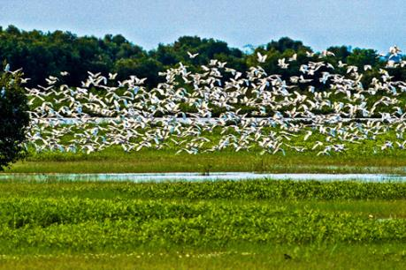
Đọc rõ ràng, chậm rãi, dẫn dắt người nghe cùng khám phá
Nhấn mạnh những từ ngữ, những câu văn biểu cảm
Hướng dẫn đọc
Ngắt nghỉ đúng dấu câu

Slide 8
PHIẾU HỌC TẬP SỐ 1
1. Tác giả …………………………………………………………………………………………………………………………………………………………………………………………………………………………………………………………………………………………………………………………………………………………………………………………………………………………………………………………………………………………………………………………………………………………………………………………………………………………………… ………………………………………………………………………………………………………………………… |  | 2. Tác phẩm - Xuất xứ: ……………………………………………………………… ………………………………………………………………………….. - Thể loại: ………………………………………………………………. - Phương thức biểu đạt chính:……………………………………… - Ngôi kể:……………………………………………………………… - Bố cục: ……………………………………………………………………….. ……………………………………………………………………………………………………………………………………………………………………………………………………………………………… …………………………………………………………………………………………………………………………………………………

Slide 9
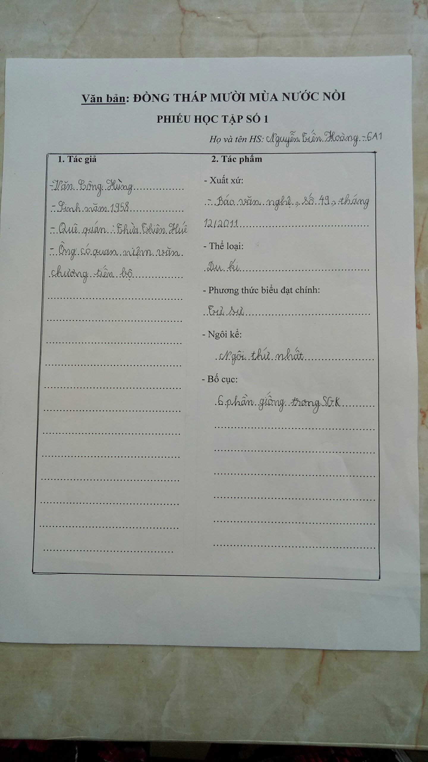

Slide 10

- Xuất xứ: Dẫn theo Báo Văn nghệ, số 49, tháng 12/2011
- Thể loại: Du kí.
- Phương thức biểu đạt chính: Tự sự
- Ngôi kể: Ngôi thứ nhất
- Bố cục: 2 phần
- Phần 1 (Đoạn 1): Vẻ đẹp đa dạng của thiên nhiên ĐTM
- Phần 2 (Đoạn 2-> 6): Khám phá bức tranh toàn cảnh
của ĐTM

Slide 11
DU KÍ
Là 1 thể của kí
Dùng để ghi lại những điều chứng kiến trong 1 chuyến đi diễn ra chưa lâu của người viết tới 1 miền đất khác

Slide 12
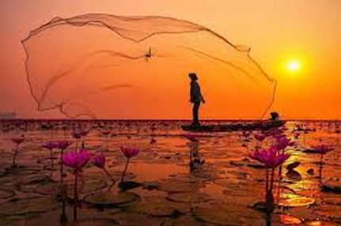
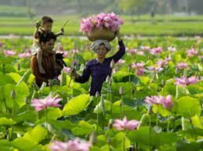
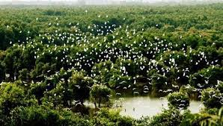

Slide 14
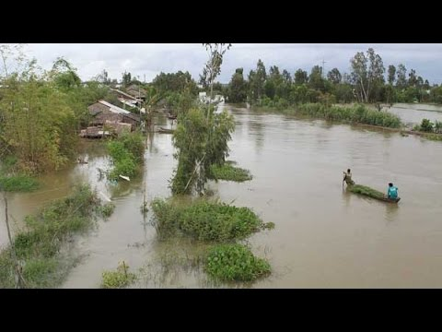

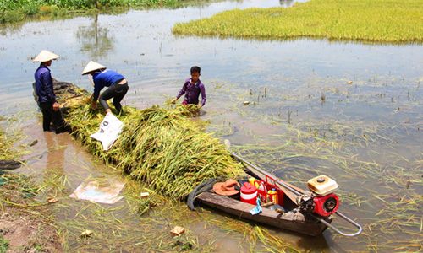
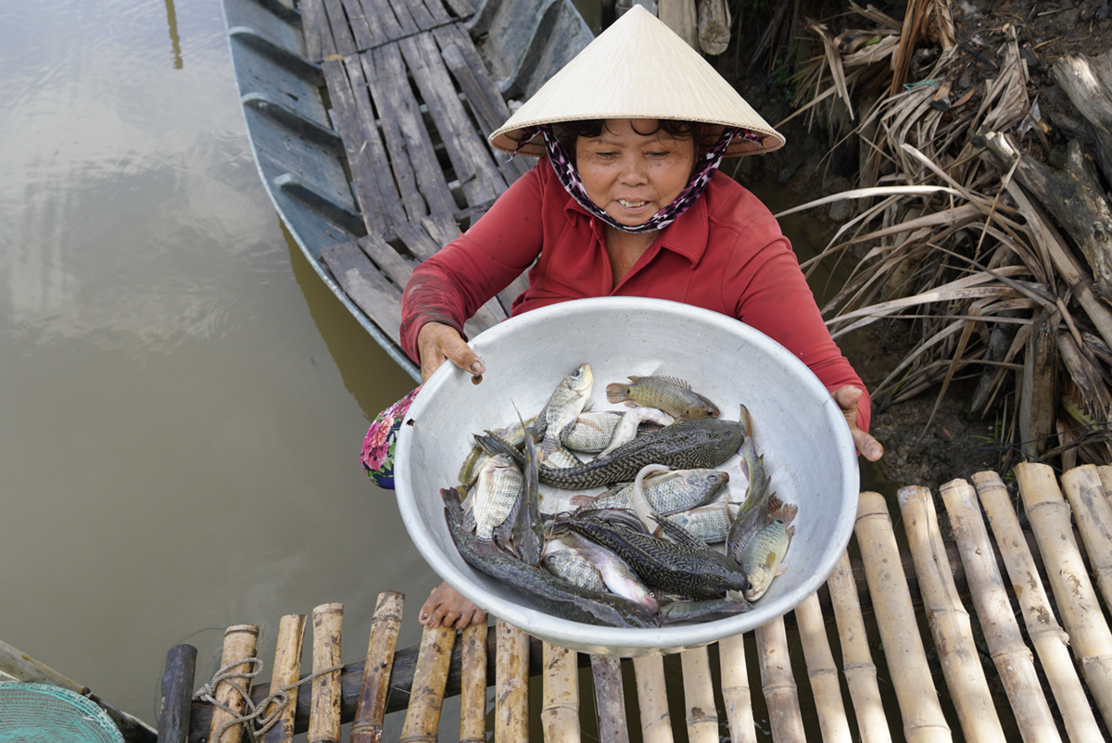
- Lũ
Là nguồn sống của cả cư dân miền sông nước.
Mang phù sa mùa màng về, mang tôm cá về, làm nên một nền văn hóa đồng bằng.
Nếu không có lũ, nước kiệt đi thì sẽ rất khó khăn.

Slide 15
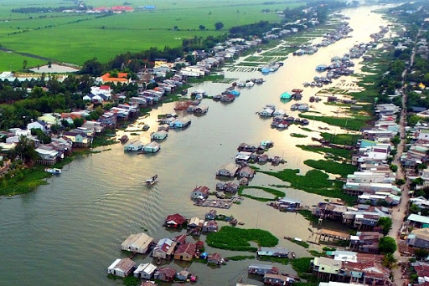
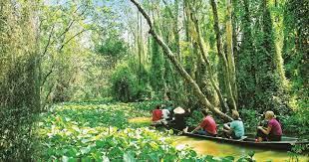
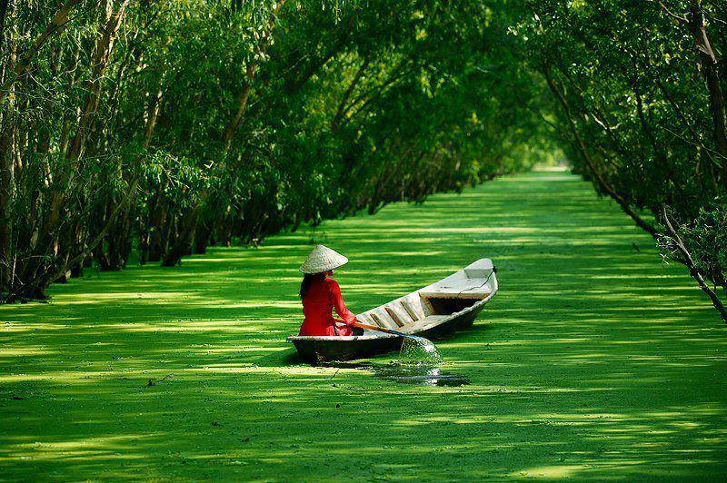
- Kênh rạch:
Được đào để thông thương, lấy nước, lấy đất đắp đường.
Hệ thống kênh rạch chằng chịt, nối những
cù lao, giồng,...thành một đồng bằng rộng lớn
và đầy màu sắc.

Slide 16
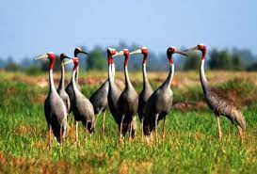
- Tràm chim:
Đơn giản là tràm và chim.
Muốn thấy chim phải chiều tối, hàng vạn, chục vạn con lớn bé to nhỏ rợp cả một khoảng trời.

Slide 17
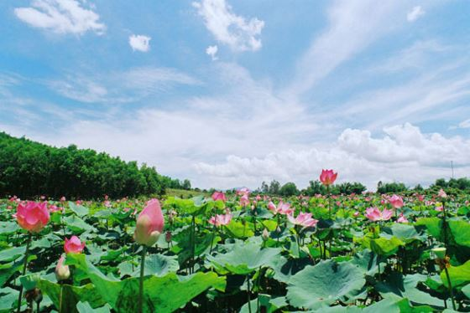
- Sen:
Một thế lực của cái đẹp tự nhiên. Ở đây mới xứng đáng để ...ngợp.
Bạt ngàn, tinh khiết, ngạo nghễ, không chen chúc.

Slide 18


LUYỆN TẬP
TRÒ
CHƠI

Slide 19






Rung
Chuông Vàng

Slide 20
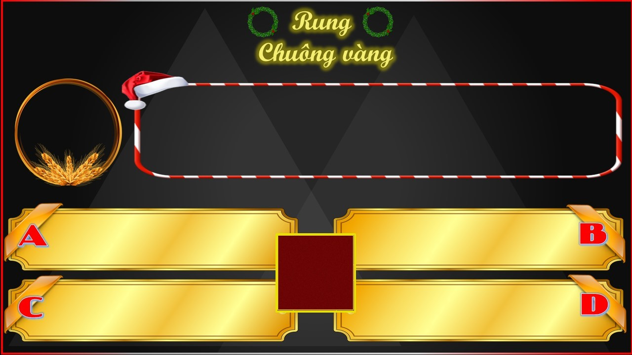


01
Quê hương của tác giả
Văn Công Hùng là:
Thừa Thiên Huế
Quảng Trị
15
14
13
12
11
10
9
8
7
6
5
4
3
2
1
0
Nghệ An
Đồng Tháp

Slide 21
02
Văn bản Đồng Tháp Mười mùa nước nổi thuộc thể loại nào?
Hồi kí
Tùy bút
15
14
13
12
11
10
9
8
7
6
5
4
3
2
1
0
Du kí
Nhật kí

Slide 22
03
Việc sử dụng ngôi kể thứ nhất trong bài du kí có tác dụng gì?
ND mang tính thuyết phục cao, khiến người đọc tin vào những gì tiếp nhận từ VB
ND VB khách quan hơn
15
14
13
12
11
10
9
8
7
6
5
4
3
2
1
0
Giúp người viết bộc lộ được nhiều suy nghĩ
Kể được nhiều sự việc
ở các thời điểm khác nhau

Slide 23
04
Tác giả đã lựa chọn những những yếu tố nào để miêu tả thiên nhiên ĐTM?
Lũ, kênh rạch
Sen
15
14
13
12
11
10
9
8
7
6
5
4
3
2
1
0
Tràm chim
Cả 4 đáp án trên

Slide 24
05
Nếu có dịp đến thăm ĐTM vào mùa nước nổi, em sẽ lựa chọn đến thăm cảnh quan nào?
15
14
13
12
11
10
9
8
7
6
5
4
3
2
1
0

Slide 25
DẶN DÒ
Nắm nội dung bài học
Chuẩn bị các nội dung tiếp theo

Slide 26

Cảm ơn quý thầy cô và các em học sinh

